Slide 1
Conseils et études marketing
Valentin Maurice, Alice Castan, Bertrand Marquette, Julia Petronio, Maïlys Menicucci

Slide 2
1. Nouveaux noms de marque

Slide 4
2. Amélioration du produit

Slide 5
La mystère

Slide 6
La mystère
Curiosité du consommateur

Slide 7
La mystère
Tirage au sort : voyages mystère

Slide 8

3. Marché du siècle
Faciliter le quotidien
Robotique
Voitures automates
Gain de temps
Simplicité
Objets connectés
Chaussures volantes
Environnement

Slide 9
3. Marché du siècle
Problèmes actuels:
- Transports communs (agglutinements, dépendance, imprévus)
- Voitures difficiles à parquer (peu d’emplacements, cher)
- Se déplacer à pied : long + effort physique
Concept:
Chaussures à déplacement aérien
→Localisation GPS
→ Connexion aux Smartphones/tablettes
→ Pas de carburant
→Fonctionnement par compression et propulsion de l’air

Slide 10



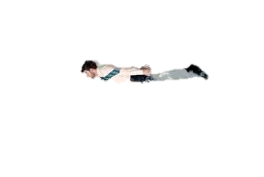

3. Marché du siècle
Faciliter les déplacements courtes distances au quotidien
Limiter l’impact environnemental
Indépendance

Slide 11


3. Marché du siècle
Préservation environnement →répond aux enjeux actuels Favorise l’indépendance Pas de problèmes de stationnement Simple d’utilisation Ludique Moins cher que les autres moyens de déplacement | Marché cher à l’achat, donc pas accessible à tout le monde Dépendant d’un Smartphone Nécessite une seconde paire de chaussures Nécessité de recharger la batterie

